Slide 1
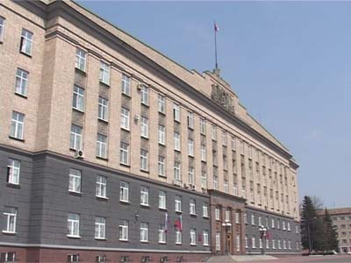
Отчет об исполнении
областного бюджета
За I полугодие 2014 года

Slide 2
Информация об исполнении областного бюджета за I полугодие 2013-2014 годов
 |  |  |  |  |  |  |  | тыс. рублей
Наименование показателей | I полугодие 2013 года | 2014 год |  |  |  |  | Темп роста I полуг. 2014 г./ I полуг. 2013 г. | Откл. I полуг. 2014 г./ I полуг. 2013 г.
 |  | Уточнённые годовые назначения | Исполнение I полугодие |  | % исп.
ДОХОДЫ | 11 240 179 | 26 246 169 | 10 895 111 |  | 41,5 |  | 96,9 | -345 068
налоговые и неналоговые доходы | 5 795 695 | 14 599 683 | 6 501 231 |  | 44,5 |  | 112,2 | 705 536
безвозмездные поступления | 5 444 485 | 11 646 486 | 4 393 880 |  | 37,7 |  | 80,7 | -1 050 604
РАСХОДЫ | 11 897 544 | 29 903 124 | 11 214 659 |  | 37,5 |  | 94,3 | -682 885
в том числе:
- за счет областных средств | 9 439 037 | 21 818 823 | 9 633 976 |  | 44,2 |  | 102,1 | 194 939
- за счет федеральных средств | 2 458 507 | 8 084 301 | 1 580 683 |  | 19,6 |  | 64,3 | -877 824
ДЕФИЦИТ (-), ПРОФИЦИТ (+) | -657 365 | -3 656 954 | -319 548 |  | 8,7 |  | 48,6 | 337 817
Источники финансирования дефицита бюджета | 657 365 | 3 656 954 | 319 548 |  | 8,7 |  | 48,6 | -337 817
из них:
Кредиты кредитных организаций | 200 000 | 2 727 687 | 275 000
получение | 1 751 352 | 5 369 039 | 2 475 000
погашение | -1 551 352 | -2 641 352 | -2 200 000
Бюджетные кредиты |  | -85 456
получение
погашение |  | -85 456

Slide 3
Динамика доходов областного бюджета за I полугодие 2013 - 2014 годов, млн рублей

Slide 4
Динамика поступления основных видов налогов в областной бюджет за I полугодие 2013 - 2014 годов, млн рублей

Slide 5
Структура налоговых и неналоговых доходов областного бюджета за 1 полугодие 2014 года

Slide 6
Динамика расходов областного бюджета за I полугодие 2013-2014 годов
Наименование показателей | I полугодие | 2014 год |  |  | Темп роста | Отклонение
 | 2013 года | Уточнённые годовые назначения | Исполнение I полугодие | % исполне-ния | I полуг. 2014 г./ | I полуг. 2014 г./
 |  |  |  |  | I полуг. 2013 г. | I полуг. 2013 г.
Общегосударственные вопросы | 401 158 | 1 072 076 | 417 523 | 38,9 | 104,1 | 16 365
Национальная безопасность и правоохранительная деятельность | 96 108 | 248 393 | 88 570 | 35,7 | 92,2 | -7 538
Национальная экономика | 1 876 732 | 5 567 763 | 1 163 701 | 20,9 | 62 | -713 030
из них:
Сельское хозяйство и рыболовство | 1 119 402 | 1 871 225 | 596 499 | 31,9 | 53,3 | -522 903
Дорожное хозяйство | 612 463 | 3 021 088 | 415 264 | 13,7 | 67,8 | -197 199
Жилищно-коммунальное хозяйство | 226 186 | 1 431 639 | 128 242 | 9,0 | 56,7 | -97 944
в том числе:
Жилищное хозяйство | 198 549 | 328 351 | 95 126 | 29,0 | 47,9 | -103 423
Коммунальное хозяйство | 6 238 | 763 544 | 8 235 | 1,1 |  | 1 997
Благоустройство |  | 279 360 |  | 0,0
Охрана окружающей среды | 4 149 | 15 129 | 2 787 | 18,4 | 67,2 | -1 363
Образование | 3 334 856 | 7 051 957 | 3 569 524 | 50,6 | 107 | 234 668
Культура, кинематография | 133 661 | 696 306 | 143 386 | 20,6 | 107,3 | 9 726
Здравоохранение | 2 354 556 | 5 492 046 | 2 093 504 | 38,1 | 88,9 | -261 052
Социальная политика | 2 635 246 | 5 740 397 | 2 559 213 | 44,6 | 97,1 | -76 033
Физическая культура и спорт | 90 430 | 597 347 | 70 835 | 11,9 | 78,3 | -19 595
Средства массовой информации | 41 295 | 86 599 | 36 634 | 42,3 | 88,7 | -4 661
Обслуживание государственного долга | 85 522 | 678 647 | 224 856 | 33,1 | 262,9 | 139 334
Межбюджетные трансферты общего характера | 617 646 | 1 224 825 | 715 884 | 58,4 | 115,9 | 98 239
ИТОГО РАСХОДОВ | 11 897 544 | 29 903 124 | 11 214 659 | 37,5 | 94,3 | -682 885

Slide 7
Информация об исполнении государственных программ за I полугодие 2013 - 2014 годов
Наименование показателей | I полугодие | 2014 год |  |  | Темп роста | Отклонение
 | 2013 года | Уточнённые годовые назначения | Исполнение I полугодие | % исполне-ния | I полуг. 2014 г./ | I полуг. 2014 г./
 |  |  |  |  | I полуг. 2013 г. | I полуг. 2013 г.
Расходы, всего | 11 897 544 | 29 903 124 | 11 214 659 | 37,5 | 94,3 | -682 885
- областные средства | 9 439 037 | 21 818 823 | 9 633 976 | 44,2 | 102,1 | 194 939
- федеральные средства | 2 458 507 | 8 084 301 | 1 580 683 | 19,6 | 64,3 | -877 824
Государственные | 10 970 005 | 27 542 073 | 10 378 758 | 37,7 | 94,6 | -591 248
программы
Удельный вес в расходах, % | 92,2 | 92,1 | 92,5 | 100,4
- областные средства | 8 776 752 | 20 055 313 | 8 924 393 | 44,5 | 101,7 | 147 640
- федеральные средства | 2 193 253 | 7 486 760 | 1 454 365 | 19,4 | 66,3 | -738 888
Непрограммные расходы | 927 539 | 2 361 051 | 835 901 | 35,4 | 90,1 | -91 638
Удельный вес в расходах, % | 7,8 | 7,9 | 7,5 | 94,9
- областные средства | 662 285 | 1 763 509 | 709 583 | 40,2 | 107,1 | 47 298
- федеральные средства | 265 254 | 597 541 | 126 318 | 21,1 | 47,6 | -138 936

Slide 8
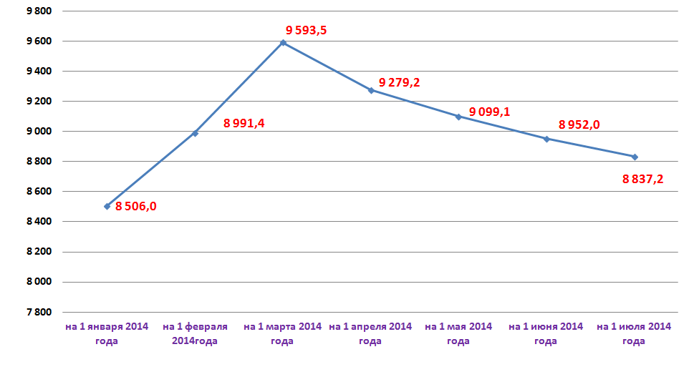
Динамика государственного долга Орловской области в I полугодии 2014 года

